Slide 1
সবাইকে শুভেচ্ছা

Slide 2
আমার পরিচিতি
শওকত আলী আহমেদ
সিনিয়র শিক্ষক
সরকারি এস.সি.বালিকা উ/বি বিদ্যালয়
সুনামগঞ্জ সদর।

Slide 3
পাঠ পরিচিতি
শ্রেণিঃ ৫ম
বিষয়ঃ গণিত

Slide 4
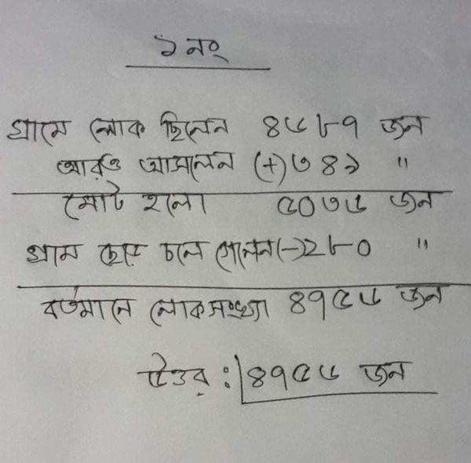

Slide 5
